Slide 1
Как правильно крепить стропила вальмовой крыши

Slide 2
Содержание
-Виды стропильных систем вальмовой крыши
-Точный расчет стропильной системы
-Технология монтажа и важные узлы крепления
-Шаг 1. Установка бруса мауэрлата
- Шаг 2. Монтаж стоек и опорных балок
-Шаг 3. Установка накосных и рядовых стропил
-Шаг 4. Усиление имеющейся конструкции
-Шаг 5. Обрешетка и кровельный пирог

Slide 3
Вальмовая крыша – одна из самых красивых и сложных в строительстве, но при этом одна из самых надежных. До сравнительно недавнего времени она массово встречалась только в западной и европейской архитектуре, а теперь все чаще появляется среди российских загородных домов
Прежде всего, в технологии правильного крепления стропил вальмовой крыши, чтобы те в итоге образовали собой идеальную геометрическую фигуру.
Четырехскатная или вальмовая крыша даже на сегодняшний день в Европе встречается чаще, чем другие виды. Это легко объяснить тем, что такая конструкция надежна, долговечна и просто красиво выглядит. Её главное преимущество состоит в том, что сглаженность форм со всех четырех сторон позволяет крыше быть устойчивой ко всем видам атмосферного воздействия. А удачное распределение нагрузок, благодаря наличию диагональных стропил, создает высокую устойчивость всего каркаса к деформациям.
Среди недостатков стоит упомянуть сложность расчета, монтажа и то, что пространство под крышей будет ограничено четырьмя скатами, а при желании обустроить там комнату необходимо будет установить мансардные окна и вертикальные стены из гипсокартона.
Сам стропильный вальмовый каркас – это конструкция из двух пар стропил, которые установлены по диагонали от конька до нарожников и шпренгелей, для которых они служат опорой:

Slide 4
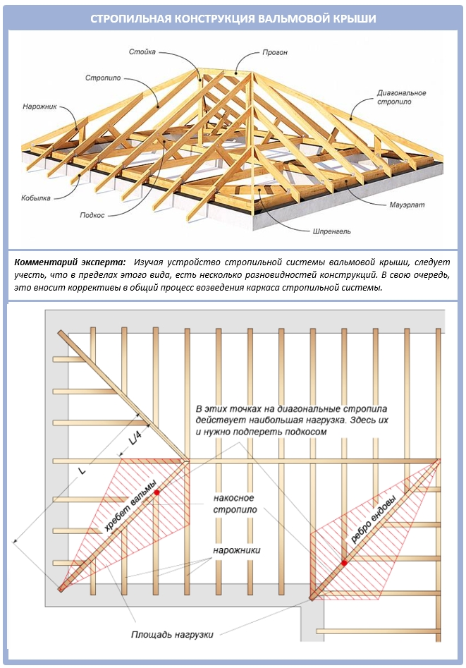

Slide 5
при установке стропил на вальмовую крышу с укороченными скатами торцов, получаем конструкцию, которая имеет ряд преимуществ и уже называется полувальмовой или голландской кровлей. Она дает возможность установить на торцах дома не мансардные, а стандартные фасадные окна, на которых не скапливается снег, на них не давят потоки дождя, да и по ощущениям вертикальные окна для многих более комфортны, чем “падающие”. Такая кровля обладает высокой ветроустойчивостью за счёт отсутствия острого выступа и более оригинальным внешним видом. Те же треугольные скаты, но с небольшим фронтоном у конька — это уже датская полувальмовая крыша. Её преимущество – естественное освещение в достаточном количестве без установки мансардных окон. Датская крыша еще более непривычна для российских широт, чем вальмовая, но на практике оказывается едва ли не самой практичной из всех похожих вариантов. А вот для домов с квадратным периметром подойдет шатровая крыша. В отличие от классической вальмовой кровли, у которой есть два торцевых ската треугольной формы и два боковых ската в форме трапеции, шатровая выглядит как четыре треугольника с равными сторонами, которые соединены в верхней точке. У такой кровли конструкция стропил еще более сложная. Стропильные ноги у шатровой конструкции длиннее рядовых балок, а между ними крепятся короткие стропила (нарожники).

Slide 6
Кроме четырехскатной вальмовой крыши, существуют и другие разновидности. Например, ломаная или мансардная вальмовая кровля. Монтаж её довольно сложен, но в результате получаем дополнительное пространство и видовую мансарду. Четырехскатную ломаную крышу можно увидеть в китайских пагодах, в традиционных японских и корейских сооружениях. Кроме этих разновидностей стоит упомянуть многоскатную вальмовую крышу. Из названия понятно, что такая конструкция имеет больше четырех скатов. Строится она скорее из эстетических, а не практических соображений, поскольку расчет и монтаж такой конструкции довольно сложен, а количество отходов при возведении — велико.
Точный расчет стропильной системы Перейдем к расчету.
Посмотрите на стропильную конструкцию вальмовой крыши на чертеже — вся эта структура подчиняется законам физики и геометрии, и при грамотном предварительном расчете никаких проблем не возникнет. Первым делом для обустройства четырёхскатной крыши важно правильно подобрать и установить все несущие элементы

Slide 7
многое зависит от того, какая именно будет стропильная система под вальмовую кровлю – наслонная или висячая. Наслонная стропильная система подходит для домов с капитальными внутренними стенами, а висячая – для зданий без встроенных промежуточных опор. При монтаже висячей крыши стропила делают упор на фасадные стены дома и, чтобы снять нагрузку с них, необходима затяжка, которая соединит стропила между собой. Каркас наслонной конструкции не нуждается в затяжке, благодаря чему получается легче и требует меньше материалов. Именно поэтому вальмовая крыша с наслонной стропильной системой встречается чаще. Но для обоих вариантов важно правильно сделать расчеты. Для этого нужно знать ряд правил:
- Во-первых, замеры необходимо проводить по низу конструкции. Это дает возможность точно определить точки подрезки стропильных ног.
- Во-вторых, для упрощения расчетов лучше взять пиломатериалы единого сечения.
- В-третьих, для определения местоположения стропил нужно использовать специальный шаблон, а для расчета длины стропильной ноги необходимо знать длину её горизонтальной проекции и коэффициент. Все это правильно рассчитать поможет такая схема:

Slide 8
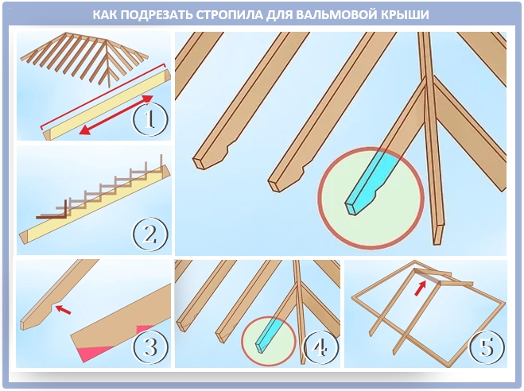

Slide 9
Технология монтажа и важные узлы крепления Теперь внимательнее рассмотрим узлы крепления стропильной системы вальмовой крыши и их типы, попутно вникая в саму технологию строительства. А также в то, какую роль играет каждый из элементов в общей конструкции.
Шаг 1. Установка бруса мауэрлата Монтаж стоит начать с установки бруса мауэрлата, оптимальное сечение для которого 10х10 см.
Важный момент – крепление, поскольку здесь нужно учитывать материал стен. Если они из кирпича или камня, следует использовать монолитную железобетонную обвязку и при заливке закрепить в ней шпильки резьбой от М12. Для других материалов те же шпильки крепятся при помощи распорных дюбелей. Если же брус не цельный, его элементы рекомендуется тщательно соединить накладными креплениями. Углы обязательно укрепляются металлическими уголками и пластинами.мауэрлату стропила крепят традиционно при помощи металлических пластин: А у конька чаще используют гвозди:

Slide 10
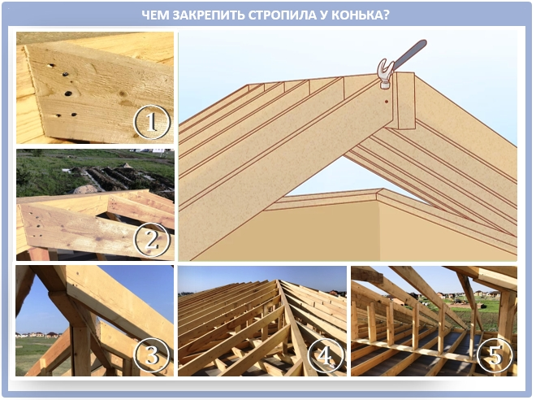

Slide 11
Шаг 2. Монтаж стоек и опорных балок
После установки мауэрлата переходим к установке опорных балок и стоек. Для стоек используют брусья сечением 10*15 см, а для балок подойдет сечение повыше. Для стойкости и долговечности конструкции нужно придерживаться соотношения 1:2 при расчете ширины и высоты соответственно. Хотя для каркасно-щитовых домов допустимо не использовать опорные балки — монтируются только стропила с шагом, идентичным для стропил. Если же вальмовая крыша монтируется на каркасно-щитовом сооружении, то опорные балки можно не задействовать – достаточно будет стоек, расположенных с таким же шагом, с которым будут устанавливаться сами стропила. А вот как выглядит конструкция вальмовой крыши без стоек на практике: Самый простой вариант обустройства — конструкция с центральной опорой. Т.к. использование затяжек из-за равной длины стропильных ног затруднительно и «ворует» полезное пространство, в качестве основной опоры можно использовать балку. Монтировать ее стоит в области конька, и именно на неё будут опираться стропильные ноги. Сама балка будет хорошо удерживаться при помощи вертикальных стоек. Важно при этом, чтобы вертикальные опоры балки находились на несущей стене, либо же на очень прочном перекрытии. А вот для малых площадей, когда пролет крыши менее четырех метров, использование стоек не обязательно, но тогда лучше взять несколько затяжек, хотя это и не рекомендуется. Для четырехскатных крыш вальмового типа система монтажа схожа, только вместо бруса нужно взять центральную опору или же создать замкнутый каркас из балок и стоек.

Slide 12
Шаг 3. Установка накосных и рядовых стропил
Следующий этап – монтаж стропил. На них будет ложиться большая нагрузка, поэтому необходимо использовать брусья с сечением выше, чем у рядовых стропил. При этом нет четкого порядка по установке стропил: можно начать с рядовых, а потом перейти к накосным. Помните, что самый важный элемент, который влияет на всю конструкцию – стропильные ноги, которые должны быть цельными. В случае, когда это невозможно, два бруса нужно срастить металлической накладкой размером не менее полутора метра. Рассчитать размеры стропильных ног можно по специальным таблицам. Все стропила сверху нужно крепить к коньковому прогону. Он всегда располагается по продольной оси дома. Центральные основные стропила крепят на мауэрлат и края конька, обычно по две штуки на каждый из боковых скатов:

Slide 13
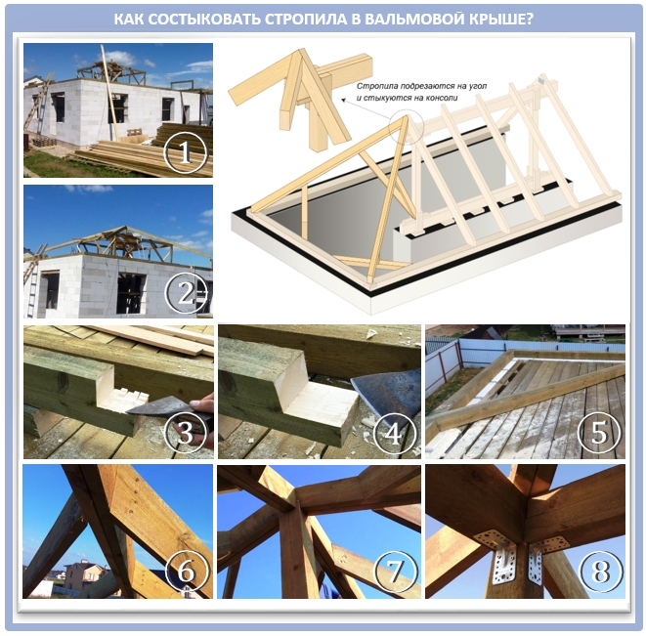

Slide 14
Есть у вальмовой крыши диагональные стропила — особые элементы, которых не встретить в односкатном или двускатном варианте. Другое их название — накосные. От обычных стропил они отличаются большей длиной и тем, что служат опорой также для укороченных стропил, так называемых полуног или нарожников. Ввиду этого накосные стропила всегда несут нагрузку минимум в полтора раз больше, чем обычные. И их нередко делают спаренными, ведь удвоенное сечение способно нести нагрузку больше, балка получается длинной, но не разрезанной, а в ход можно пустить те же доски, что и для обычных стропил. Накосные, или диагональные стропила, опираются на окончание конькового прогона и угол мауэрлата в количестве четырёх штук. В итоге на каждом из коньков должны сходиться по пять стропил сразу: центральное вальмовое, по два накосных и диагональных. После чего фиксируем уже промежуточные стропила. Их крепят по боковым скатам, и тоже опирают на мауэрлат и конек. Но здесь уже не ограничено количество — все зависит от шага установки, и порой в крышах с коротким коньком они и вовсе отсутствуют.
Следующий вид — укороченные стропила. Нижним концом они опираются на мауэрлат и накосные ноги. Причем длина таких стропил меняется в зависимости от места монтажа, а количество не ограничено. И, наконец, нарожники, количество, размеры и расположение которых такое же, как у боковых укороченных стропил. К самому коньку такие стропила обычно присоединяют при помощи большого количества гвоздей:

Slide 15
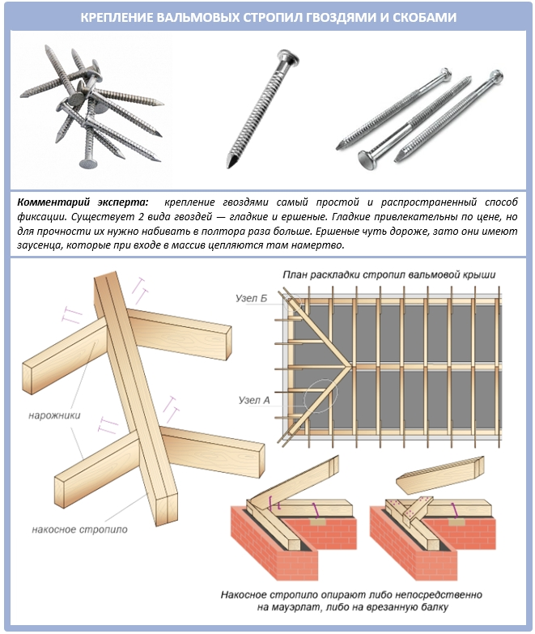

Slide 16
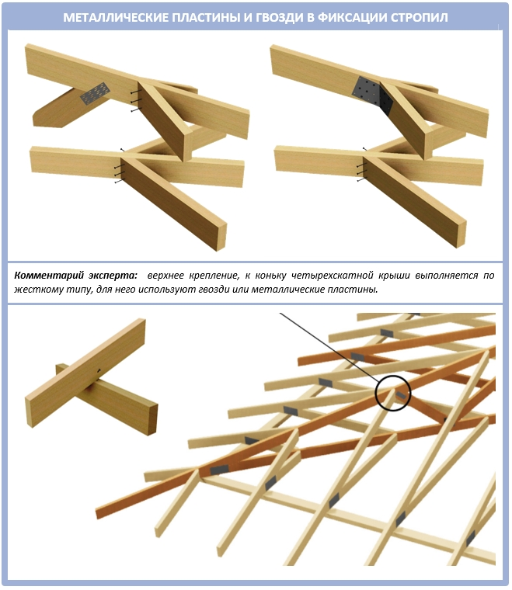

Slide 17
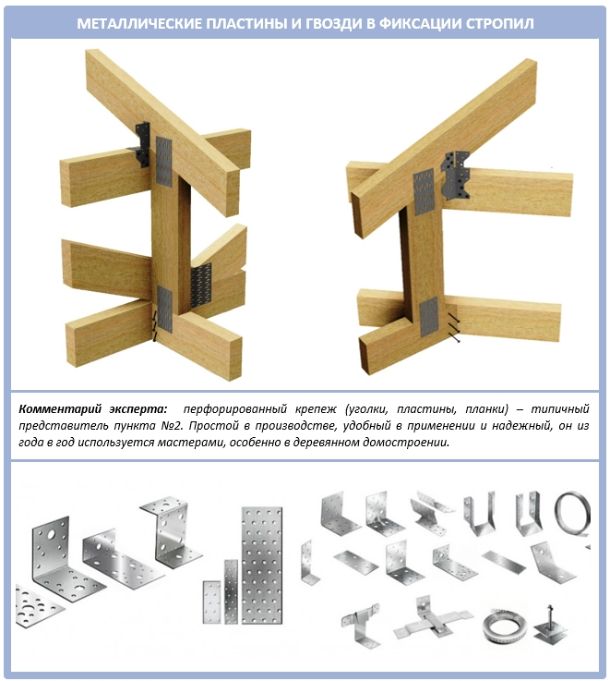

Slide 18
Шаг 4. Усиление имеющейся конструкции
Мы рассмотрели основные стропильные элементы вальмовой крыши, но когда речь идет о большом жилом доме, то в ход идут дополнительные. Они усиливают весь каркас, что лишним не бывает. К ним относятся стойки, о которых мы говорили ранее, и другие элементы. Используются также ригели — затяжки, которые способны служить одновременно балками перекрытия.
Для усиления конструкции также используются настоящие балки, которые встроены в стены дома либо врезаны в брус мауэрлата. В отличие от них, затяжки располагают намного выше, и те становятся хорошим основанием для подшивки потолка. Кроме того, и балки, и затяжки — основа для стоек и других стропильных элементов. Еще одна деталь вальмовой кровли — шпренгели. Это деревянные распорки, которые монтируют под стропила: Чтобы стропильная конструкция была достаточно крепкой, для нее применяется еще прибоина

Slide 19
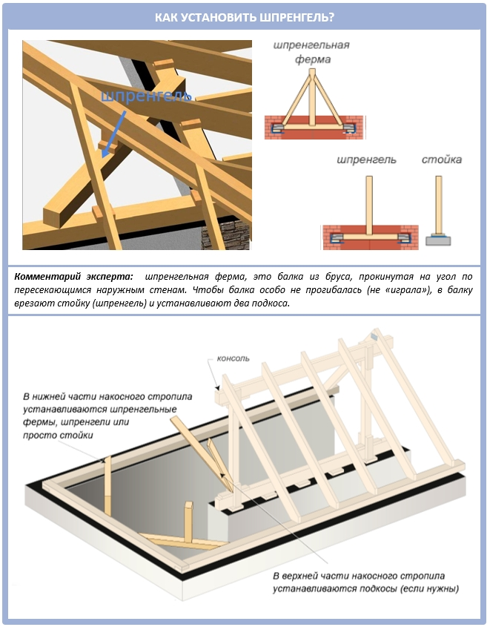

Slide 20
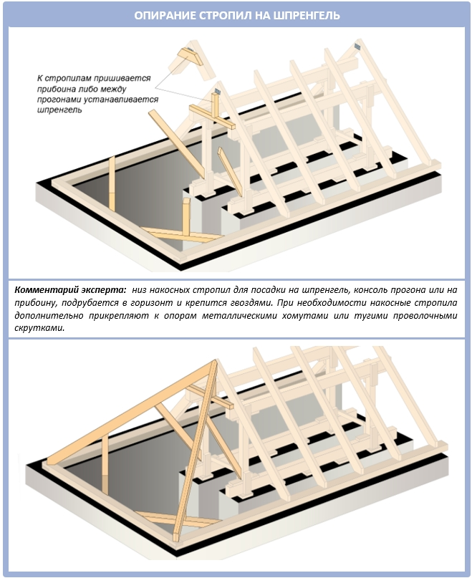

Slide 21
Специально усиливать также нужно стропила, длина которых больше 4,5 метров. Для этого устанавливают диагональные подкосы под углом 45-60°, которые упираются в прогон либо затяжки.
А для усиления накосных стропил, нарожников, применяется шпренгель. Саму угловую шпренгельную балку одним концом врубают в балку мауэрлата, а от нее уже идет вертикальная стойка.
И, наконец, задействуют ветровую балку, которую специально прибивают изнутри прямо к стропильным ногам. Без нее не обойтись, когда регион ветреный, и направление ветра при этом неустойчиво.

Slide 22
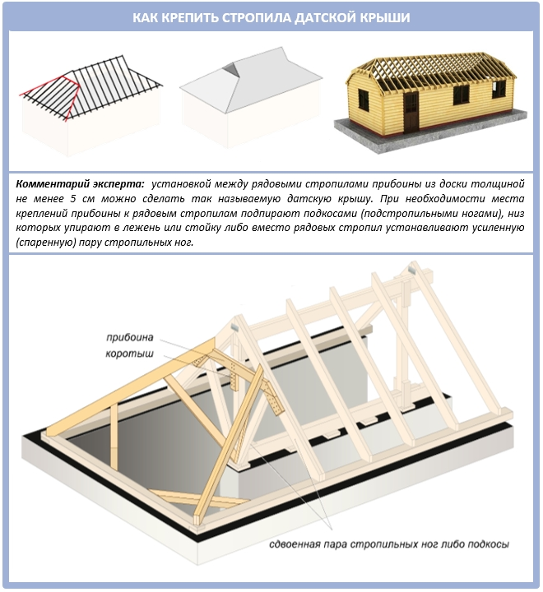

Slide 23
Шаг 5. Обрешетка и кровельный пирог По окончании установки стропильной системы вальмовой крыши можно переходить к заключительному этапу, а именно — к монтажу обрешетки и кровельного пирога. Последний элемент должен состоять из определенных слоев гидро-, паро-, теплоизоляции и кровельного покрытия, количество и качество которых зависят от самого кровельного пирога и его задач. Четырехскатная крыша – конструкция сложная, но вполне возможно с ней разобраться и воплотить в жизнь своими силами. При этом важно не забывать о том, что все материалы должны быть качественными, все соединения – надежными, а расчеты — грамотными. Готовы смонтировать на своем доме стильную, надежную и долговечную крышу?

Slide 24
Литература
Источник: https://krovgid.com/krovlya/kak-pravilno-krepit-stropila-valmovoj-kryshi.html

Slide 25
Вопросы для самоконтроля
- Какие виды стропильных систем вальмовой крыши вы знаете
- Технология монтажа и важные узлы крепления
Технология установки бруса мауэрлата
- Технология монтажа стоек и опорных балок
Технология установки накосных и рядовых стропил
Технология усиления имеющейся конструкции
-Технология обрешетки и кровельного пирога

